Slide 1
La dramática vida de li Qingzhao 李清照 (1084-1155)
Expositora: Victoria Lueckel
Sinóloga M.A
Friedrich Wilhelm Universität Bonn, Alemania

Slide 2
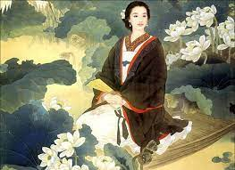
¿Quién era Li Qingzhao?
Li Qingzhao nació en 1084, en Zhangqiu, ubicada en la provincia de Shandong.
Nació en una familia de funcionarios académicos y su padre fue alumno de Su Shi.
La familia tenía una gran colección de libros y Li pudo recibir una educación integral en su infancia.

Slide 3
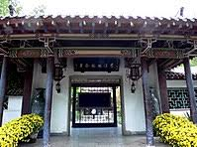
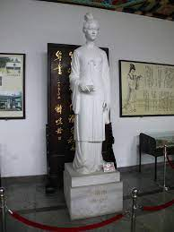
Memorial Li Qingzhao en Jinan
Estatua de Li Qingzhao en el Memorial Li Qingzhao.

Slide 4
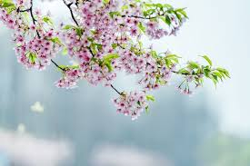
Antes de casarse, su poesía ya era muy conocida en los círculos de élite. En 1101 se casó con Zhao Mingcheng, con quien compartió intereses en la colección de arte y la epigrafía.
No eran particularmente ricos, pero compartían el placer de coleccionar inscripciones y caligrafía y vivieron felices juntos. Esto inspiró algunos de los poemas de amor que escribió.

Slide 5
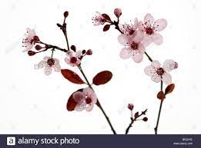
Una rama de ciruelo
El aroma de los lotos rojos se desvanece
verde alfombra de otoño
me desabrocho el fino vestido de seda
sola
subo a la pequeña barca
¿quién me enviará entre las nubes
bellos mensajes de amor?
quizá, volando de regreso,
las ocas salvajes dibujen palabras en el cielo
la claridad de la luna envuelve
al pabellón del Oeste
las flores se marchitan
pero las aguas fluyen como siempre
igual que nuestro amor
dos lugares distintos:
y una misma tristeza
que quisiera detener
pero no puedo
lágrimas que desde mis ojos caen
desde mi corazón ascienden

Slide 6
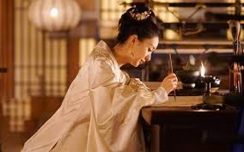
La capital Song del Norte de Kaifeng cayó en 1127 ante los Jurchens durante las guerras Jin-Song. Los enfrentamientos tuvieron lugar en Shandong y su casa fue incendiada. La pareja se llevó muchas de sus posesiones cuando huyeron a Nanjing, donde vivieron durante un año.

Slide 7
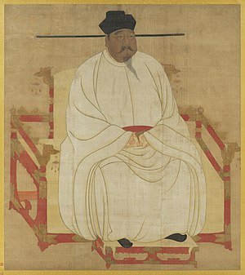
Antecedentes históricos
En el año 960, el militar de la dinastía Zhou del Norte Zhao Kuangyin fundaba la dinastía Song (宋朝) , continuación de las cinco dinastías que se sucedieron en el norte tras la caída de los Tang. Esta dinastía, que estableció su capital en Kaifeng, consiguió conquistar los reinos del sur y reunificar gran parte del territorio que había estado bajo soberanía Tang.

Slide 8
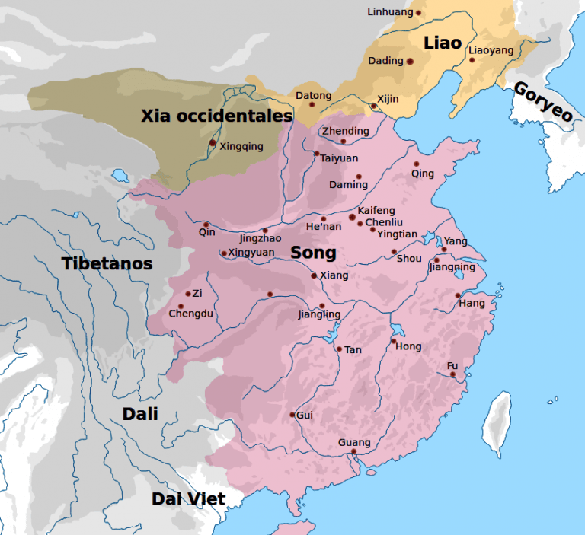
El período de la dinastía Song se divide en dos etapas distintas: la de los Song del Norte (北宋, 960-1127) y la de los Song del Sur (南宋, 1127-1279).
La segunda hace referencia al período que siguió a la pérdida del norte de China, que la dinastía Jin arrebató a los Song.

Slide 9
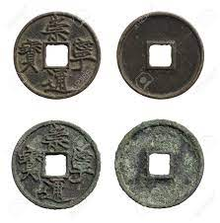
La dinastía Song fue la primera dinastía en la que se utilizaron:
Papel moneda
Una armada permanente
Los usos conocido de la pólvora
El discernimiento del Norte verdadero usando la brújula
Además:
Florecimiento de la vida social; la difusión de la literatura por la invención de la impresión xilográfica; la tecnología premoderna

Slide 10
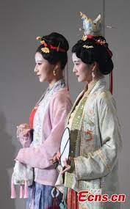
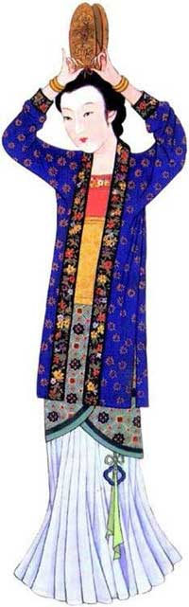
Las mujeres durante el periodo Song usaban vestidos largos, blusas largas hasta debajo de las rodillas.

Slide 11
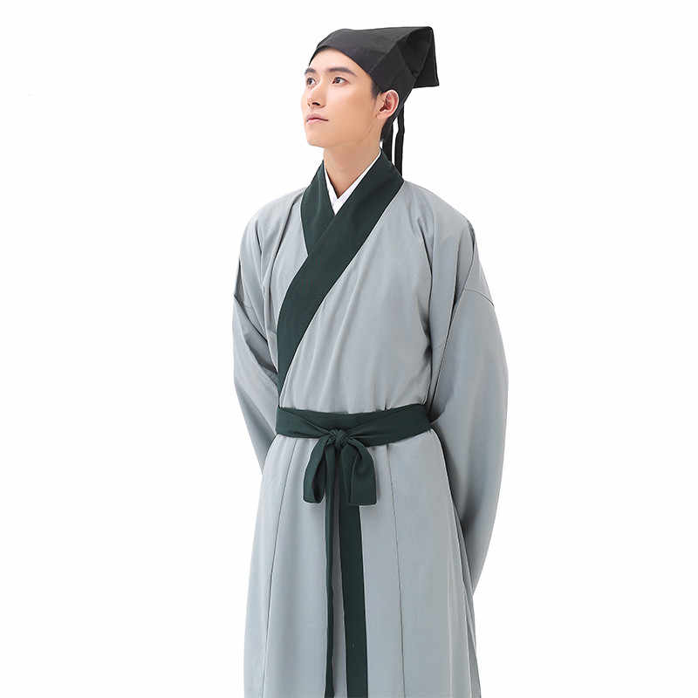
趙明誠
Zhao murió en 1129 de camino a un puesto oficial. La muerte de su esposo fue un golpe cruel del que Li nunca se recuperó. Entonces dependía de ella mantener a salvo lo que quedaba de su colección. Li describió su vida de casada y la confusión de su huida en un Epílogo de la obra publicada póstumamente de su marido, Jīn Shí Lù (金石 錄). Su poesía anterior retrata sus días despreocupados como mujer de la alta sociedad, y está marcada por su elegancia.

Slide 12
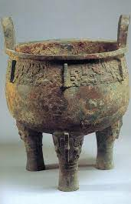
Posteriormente, Li se instaló en Hangzhou, donde el gobierno Song hizo su nueva capital después de la guerra contra los Jurchens. Durante este período, continuó escribiendo poesía. También siguió trabajando para completar el libro Jīn Shí Lù, que fue escrito originalmente por Zhao Mingcheng.
El libro trataba principalmente de la caligrafía en el bronce y las piedras: también menciona los documentos que Li y Zhao recopilaron y vieron durante el período temprano.

Slide 13
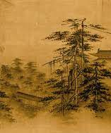
En el verano de 1132, Li Qingzhao se casó con Zhāng Rǔzhōu 張汝 舟, pero solicitó el divorcio tres meses después y también denunció a Zhang Ruzhou por malversación de fondos estatales.
Aunque Zhang Ruzhou fue condenado, por lo que la acusación estaba bien fundada, Li Qingzhao también fue condenado a dos años de prisión.

Slide 14
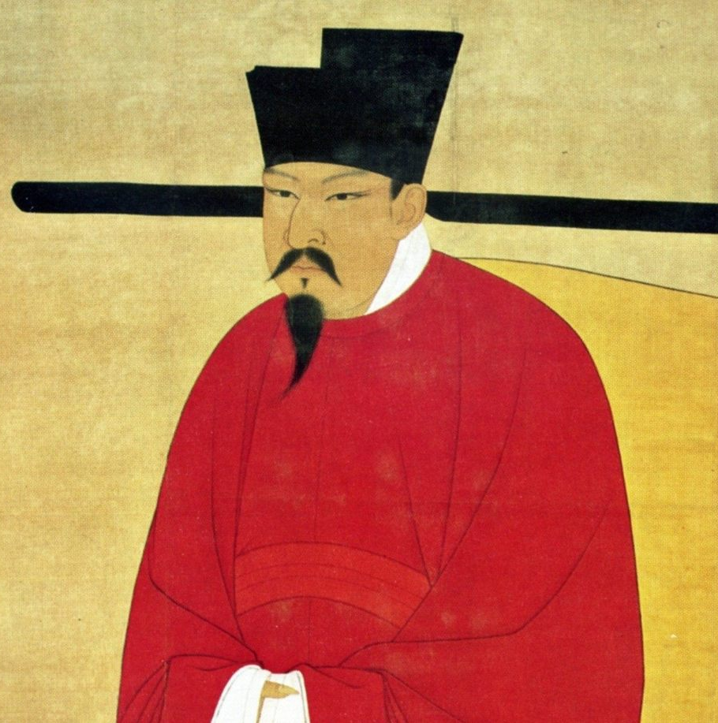
Desde el final de la dinastía Song hasta el siglo XX, el segundo matrimonio de Li Qingzhao no fue mencionado y negado. La carta fue etiquetada como una falsificación escrita por enemigos o personas envidiosas para dañar su reputación.
Sin embargo, hay al menos siete fuentes independientes del período Song que mencionan el matrimonio de Zhang Ruzhou, algunas de ellas de contemporáneos de Li Qingzhao; la carta se conserva en al menos dos fuentes. Hoy en día se asume generalmente que tuvo lugar el segundo matrimonio.

Slide 15
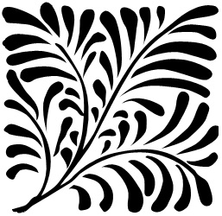
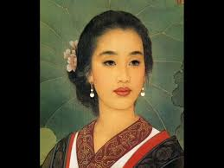
Solo se sabe que sobreviven alrededor de un centenar de sus poemas, la mayoría en forma ci y rastreando sus diversas fortunas en la vida. También han sobrevivido algunos poemas en forma shi, el Epílogo y un estudio de la forma cíclica de la poesía.
Durante el período inicial, la mayoría de sus poemas estaban relacionados con sus sentimientos como doncella. Eran más como poemas de amor. Después de su traslado al sur, estuvieron estrechamente vinculados con su odio por la guerra contra los Jurchens y su patriotismo.

Slide 16
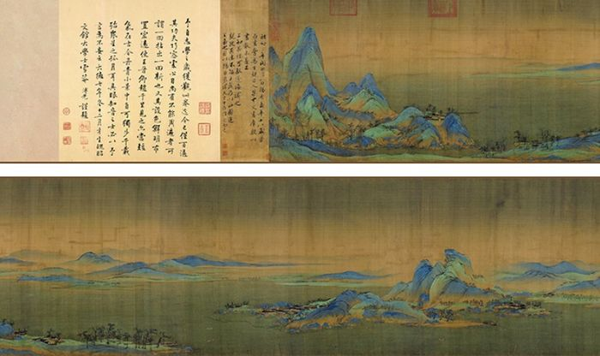
Obras
Solo ha sobrevivido una pequeña parte del trabajo de Li Qingzhao. En el caso de la carta a Qi Chongli y de 30–50 poemas Ci, su autoría no se considera segura. Se le atribuyen 79 poemas Ci, 18 poemas Shi, algunos con contenido político, un poema Fu, algunos versos y fragmentos individuales, así como cinco textos en prosa:
1. el Cílùn 《詞 論》, la poética de Ci-lyric,
2. la carta a Qí Chónglǐ 綦 崇礼,
3. el Dámǎtújīng 《打 馬 圖 經》, el tratado sobre el "juego de los caballos",
4. el Dámǎtújīng Xù 《打 馬 圖 經 序》, el prefacio autobiográfico asociado, y
5. el Jīnshílù Hòuxù 《金石 錄 後 序》, el "Prólogo posterior al Catálogo de inscripciones en bronce y piedra".

Slide 17
Los géneros líricos más importantes y varios prosaicos están representados en la obra actual de Li Qingzhao. Los poemas de Ci son obras maestras estética y técnicamente sofisticadas. Los textos en prosa están en la tradición literaria de los poetas, son textos perfectamente formados, ilustrados por muchas, a menudo raras, citas y alusiones a la literatura clásica.

Slide 18

Shi 诗, la palabra china para toda la poesía en general y en todos los idiomas. En el análisis occidental de los estilos de la poesía china, el shi también se usa como un término de arte para una tradición poética específica, siguiendo el modelo de las antiguas obras chinas recopiladas en el Clásico Confuciano de Poesía.
La poesía ci (詞)es un estilo lírico de poesía china creado en la Dinastía Liang (502-557), surgido como género literario sofisticado a partir de canciones populares, desarrollado en la Dinastía Tang y muy popular durante la Dinastía Song (960-1279).

Slide 19
Buscar, buscar, esforzarse, esforzarse / frío, frío, despejado, despejado / solitario, solitario, miserable, miserable, triste, triste. Busco y busco, / siento y siento, / todo es frío y vacío
Extracto de uno de sus poemas Ci más famosos:
尋尋覓覓 Xúnxún mìmì,
冷冷清清 Lěnglěng qīngqīng,
凄凄惨惨戚戚 Qīqī cǎncǎn qīqī。
Traducción: Buscar, buscar, esforzarse, esforzarse / frío, frío, despejado, despejado / solitario, solitario, miserable, miserable, triste, triste. Busco y busco, / siento y siento, / todo es frío y vacío
Esta entrada de poema es muy famosa, entre otras porque cada carácter que aparece en las tres líneas aparece dos veces.

Slide 20
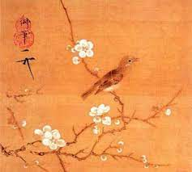
viento detenido
polvareda de perfumes
flores últimas
se hace tarde en la noche
¡estoy tan cansada
que no puedo ni cepillarme el pelo!
las cosas permanecen
los hombres no
todo en su final se acaba
quisiera hablar
pero mis lágrimas se precipitan
dicen que en Shuangxi
la primavera es aún hermosa
podría navegar allí
en una barca ligera
pero quizá esta sea tan pequeña tan frágil
que no pueda soportar el peso
de tanta melancolía
(Traducción: Pilar González España)

Slide 21
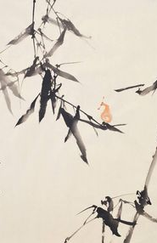
Estos, que la han convertido en la compositora más importante del pasado, contrastan con sus poemas shi más estrictos y austeros, políticos y socialmente críticos.
Las canciones ci expresan sus sentimientos y estados de ánimo personales, los de días felices, así como sentimientos de tristeza, dolor y soledad.
La muerte de su marido fue, obviamente, el gran punto de inflexión en su vida, que en gran parte solo se puede inferir a través de sus poemas.
Su poesía temprana, llena de vitalidad y expresión elegante, esta asociada con su vida despreocupada como mujer de clase alta, mientras que sus lamentos generalmente datan da la muerte de su esposo.

Slide 22
宋明理学
Neoconfucianismo
El neoconfucianismo es una filosofía china moral, ética y metafísica influida por el confucianismo y que incorpora ideas del taoísmo y el budismo. Fue originada por Han Yu y Li Ao en la dinastía Tang y tuvo un lugar prominente durante las dinastías Song y Ming.
Los confucianistas de la Dinastía Song (960-1279) solían estudiar las obras clásicas de su credo, pero también estaban familiarizados con las enseñanzas budistas.
Uno de los representantes más importantes del neoconfucianismo fue Zhu Xi (1130-1200.

Slide 23
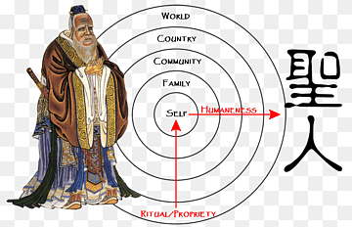
En China el neoconfucianismo fue credo oficialmente reconocido desde su desarrollo con la dinastía Song hasta principios del siglo XX, y los territorios de la China Song más sus vecinos (Corea, Vietnam y Japón) estuvieron profundamente influenciados por el neoconfucianismo durante más de medio milenio.
Debido a que la enseñanza de Confucio evitaba preguntas urgentes sobre el significado de la vida y lo que sucede después de la muerte, la gente acudió a los monjes.
Los nuevos pensadores sabían que tenían que integrar el sentido de la vida y también la dimensión cósmica que los taoístas cultivaban, de manera más convincente en las ideas confucianas.

Slide 24
https://www.youtube.com/watch?v=jClurY0h0O8
https://www.youtube.com/watch?v=Vr3YMoFGPr8

Slide 25
Literatura
Gernet, Jacques. Le mundo chino. Paris, 2003.
Franke, Herbert, Trauzettel, Rolf. Das Chinesische Kaiserreich. Frankfurt a. M, 1968.
Schmidt-Glintzer, Helwig. Das alte China. München, 1995.
Fitzgerald. Die Chinesen. München, 1977.
Beuys, Barbara. Der Preis der Leidenschaft. München, 2004.
https://de.wikipedia.org/wiki/Li_Qingzhao
https://www.orienteymediterraneo.com/poesia-completa-60-poemas-de-li-qingzhao-novedad-noviembre-2010/
https://supchina.com/2020/04/06/li-qingzhao-poet-the-most-talented-woman-in-history/

